Slide 1
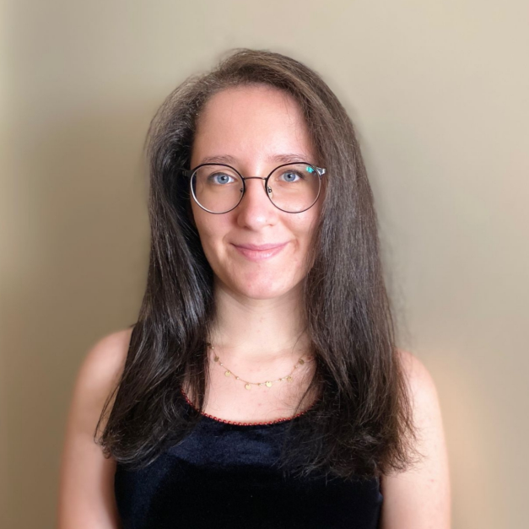
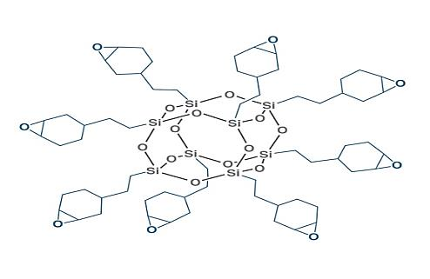
YTÜ
FEN EDEBİYAT FAKÜLTESİ
KİMYA BÖLÜMÜ
SEMİNER DERSİ SUNUMU
MELİSSA YİRMİ
22518003
Konu
Antioksidan Özellikli POSS ve SCNP Karakterli Nano Üzeri Nanoparçacık Sentezi
Danışman
Prof. Dr. Demet KARACA BALTA
Tarih: 11.04.2023 Saat: 12:20
Yer: Fen-Edebiyat Fakültesi B2-D03

